Slide 1


SOUTENANCE DE PROJET
GOITY Xabi, FORTUNATO Axel, DURIEUX Nils, SANS Alexandre

Slide 2

SOMMAIRE
I – Présentation de l’entreprise
1. Présentation générale
2. Présentation fonctionnelle
II – Analyse du macro-environnement (PESTE)
1. Politique 4. Technologique
2. Economique 5. Ecologique
3. Socioculturelle III – Analyse du micro-environnement (Porter)
1. Produits de substitutions 3. Pouvoirs de négociations
2. Concurrence

Slide 3
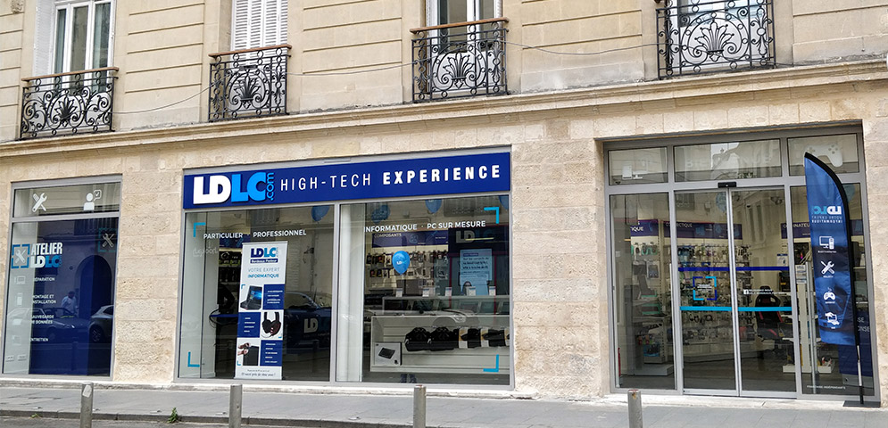
I – PRESENTATION DE L’ENTREPRISE
1. Présentation générale
LDLC c’est :
- Le leader français de l’e-commerce de composants informatiques
- Un site internet imaginé en 1996 par Laurent de la Clergerie, dont le domaine
a été enregistré dès 1997.
- Un réseau étendu à plus de 30 000 références sous 1000 marques et 100 boutiques
Boutique LDLC proche de la place de la Victoire, à Bordeaux

Slide 4




I – PRESENTATION DE L’ENTREPRISE
2. Présentation fonctionnelle
Approvisionnement
- La fonction est comblée par les besoins en composants d’ordinateurs & autres produits High-Tech
- LDLC se fournit chez de nombreuses entreprises, mais les 4 principales Acadia, Exertis, Textorm et Asialand
Logos des 4 principaux fournisseurs de LDLC

Slide 5
I – PRESENTATION DE L’ENTREPRISE
2. Présentation fonctionnelle
Production
- LDLC proposent des services de vente de biens sur leur site, et dans leurs boutiques
- Ils proposent également des services en boutique pour des réparations, des conseils et des montages d’ordinateurs.
Gestion des ressources Humaines
- Selon le PDG, l’Homme est primaire de la réussite
- Témoignages d’employés satisfaits à tout niveau hiérarchique

Slide 6
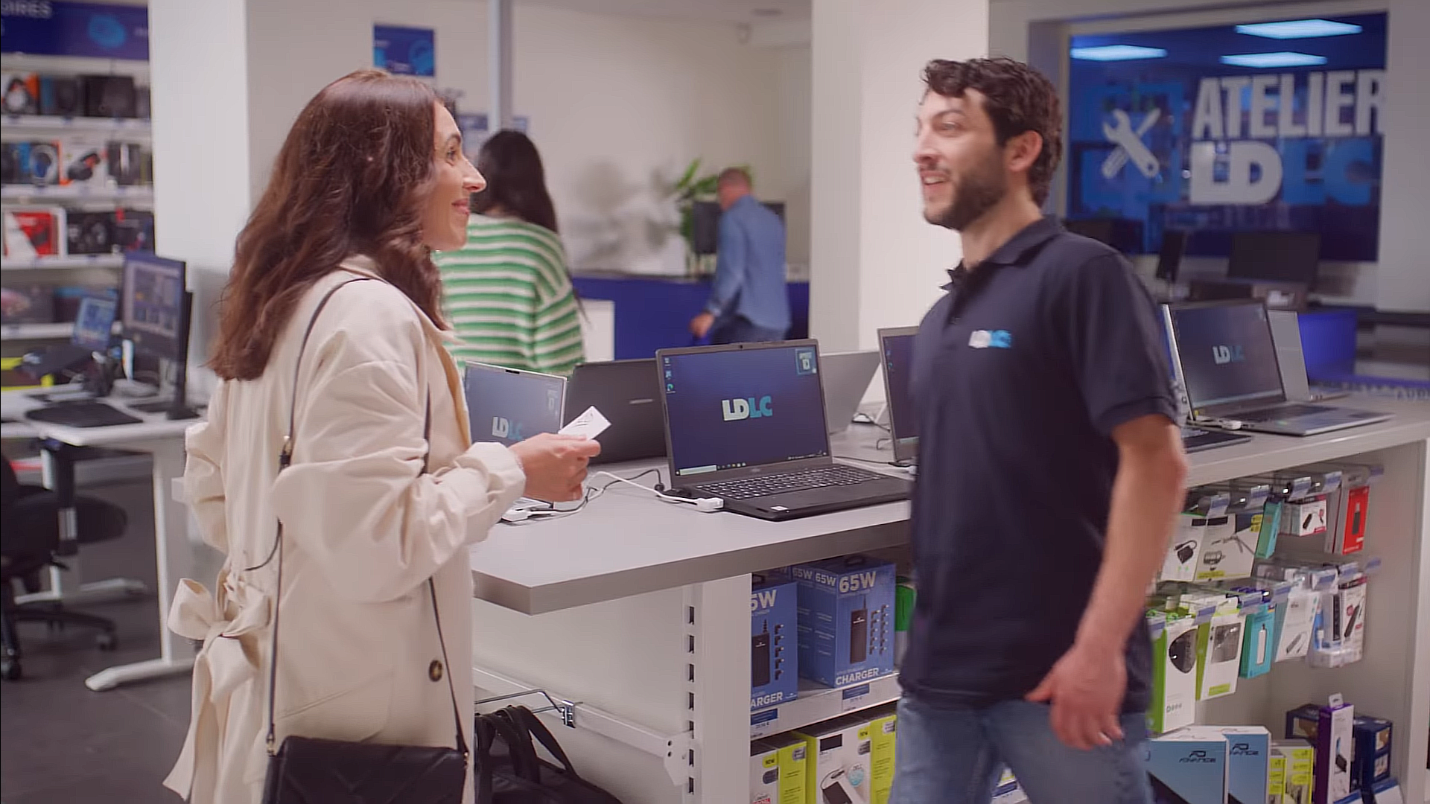
I – PRESENTATION DE L’ENTREPRISE
2. Présentation fonctionnelle
Commerciale
- Publicité: via la télévision et des vidéos de créateurs de contenu en ligne sponsorisées
- Après-vente: garanties, conseils, entretien pour une fidélisation des clients
Publicité pour LDLC de la période des fêtes de fin d’année, vue à la télévision en 2022

Slide 7


I – PRESENTATION DE L’ENTREPRISE
2. Présentation fonctionnelle
Comptabilité
- LDLC enregistre ses chiffres de début Avril à fin Mars.
- Pour la période 2022-2023, leur chiffre d’affaire s’élève à 500M d’euros. Ce qui est plus bas qu’en 2021-2022 (684.9M)
Finances
- Investissements chez les concurrents (rachats), comme Top Achat ou materiel.net
- Divertissement de l’entreprise (vente de plus de produits High-Tech, consoles de jeux…)
Logos des deux entreprises rachetées par le group LDLC

Slide 8
II – ANALYSE DU MICRO-ENVIRONNEMENT
1. Politique
TODO
-TODO
TODO

Slide 9
TITRE
x. Sous titre

